Slide 1
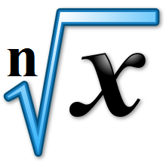
Арифметичний корінь п-го сте­пеня і його властивості.
Алгебра 10 клас
04.10.2021

Slide 2
Завдання на урок
Перегляньте презентацію, властивості кореня запишіть
Спробуйте самостійно виконати кілька прикладів
Разом опрацюємо матеріал підручника
Виконаємо №4.1 та інші

Slide 3
Арифметичний корінь п-го степеня
(повторимо)
Невід'ємний корінь п-го рівняння х^{n} = а називають арифметичним коренем n-го степеня із числа а.
Арифметичним коренем n-го степеня із невід'ємного числа а називається таке невід'ємне число, n-й степінь якого дорівнює а.

Slide 4





Властивість 1
Вла­стивості кореня n-го степеня
Властивість 2
Властивість 3
Властивість 4
Властивість 5

Slide 5



1. Знайдіть значення виразів:
Виконання вправ
2. Обчисліть
3. Знайдіть корінь із степеня
4. Спростіть вирази

Slide 6



Розв'яжіть рівняння
№1.
№2.
Додатково
Розв'яжіть рівняння

Slide 7
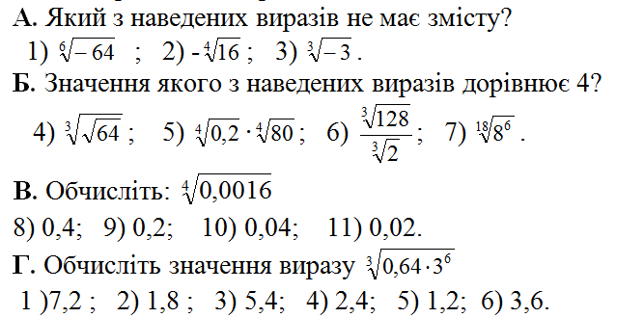
Тест

Slide 8

Порівняння коренів п-го степеня
Для будь-яких чисел а і b, таких що 0≤ а< b, виконується нерівність
Приклад 1
Порівняти числа
і
Запишемо числа у вигляді коренів з одним і тим же показником:
З нерівності 32 > 27 випливає, що
Отже

Slide 9
Домашнє завдання
Параграф 4 (пункт 1-3)-вивчити
№4(4,6,8,10,12)

